Slide 1

Tento vzdělávací materiál vznikl v rámci projektu EU – peníze školám
Název projektu : Objevujeme svět kolem nás
Reg. číslo projektu: CZ.1.07/1.4.00/21.2040

Slide 2
Tvorba webu
Dovolte, abychom vám představili naší třídu ☺
nebo-li, jak udělat snadno fotogalerii s doprovodným textem.

Slide 3
A hurá na to.
Udělat z fotografií reportáž o nás zvládnu malíčkem.

Slide 4
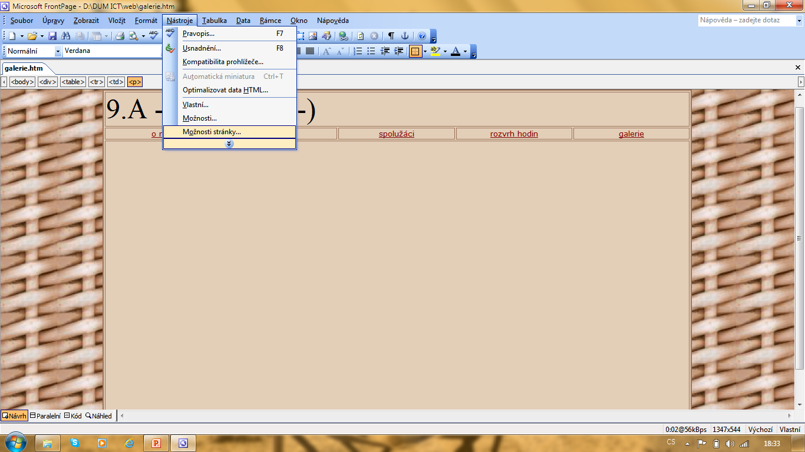
Fotografie máme uložené ve složce
(např. GALERIE_SOUBORY).
Stránku, na kterou galerii chceme umístit otevřeme v programu FP a v záložce NÁSTROJE vybereme MOŽNOSTI STRÁNKY

Slide 5
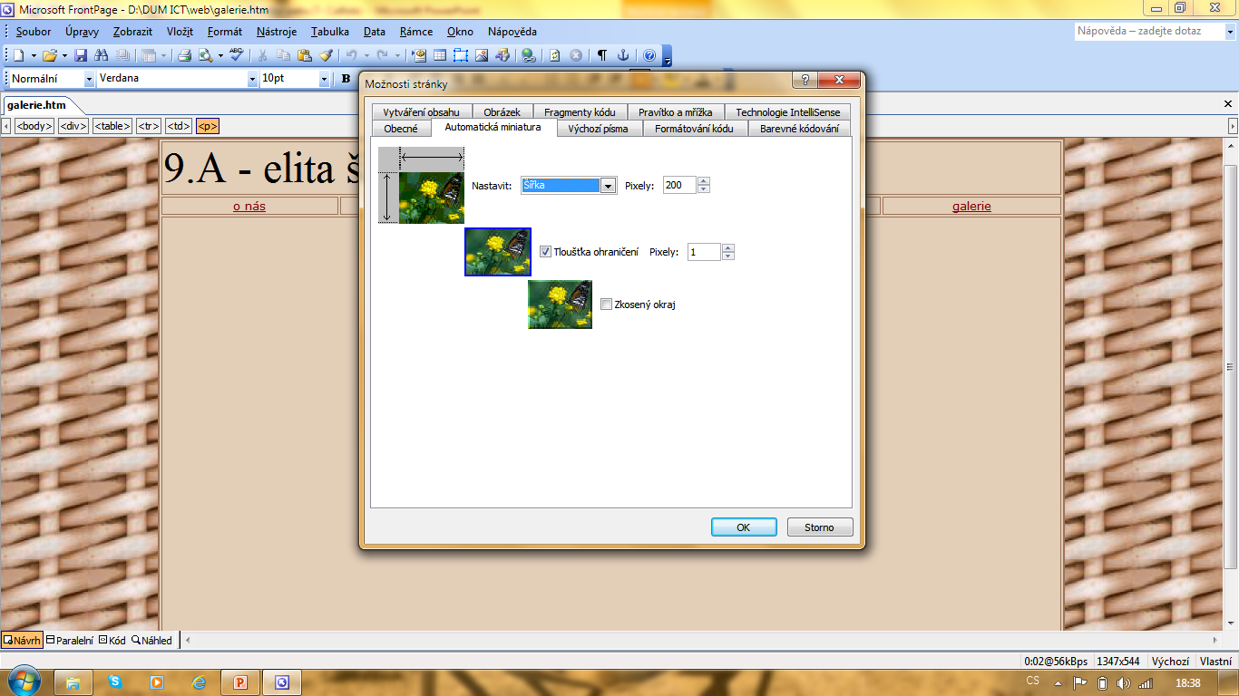
Vybereme AUTOMATICKÁ MINIATURA a upravíme požadované vlastnosti (např. šířka 200 pixelů, tloušťka ohraničení event. zkosený okraj)

Slide 6
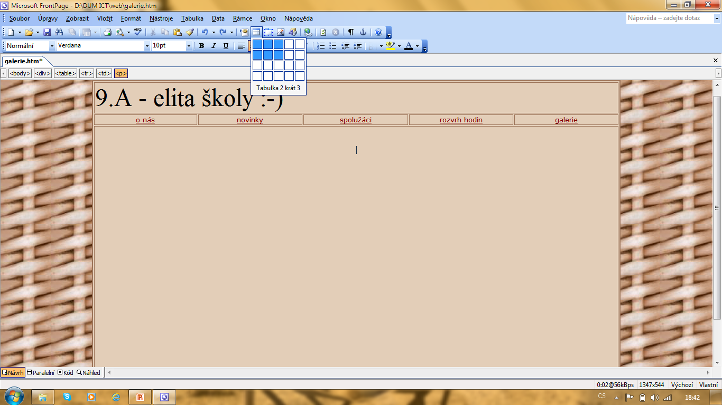
Pro galerii použijeme „neviditelnou tabulku“ – tedy tabulku bez ohraničení.

Slide 7
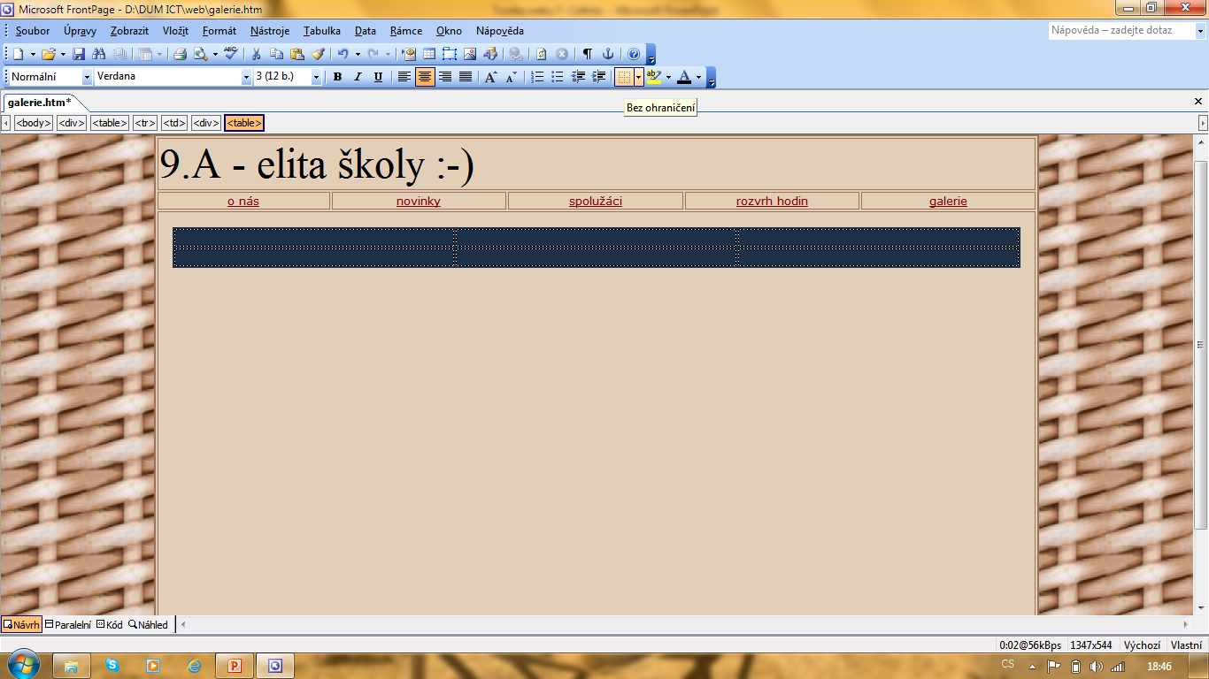
Tabulku umístíme do středu stránky a upravíme ohraničení

Slide 8
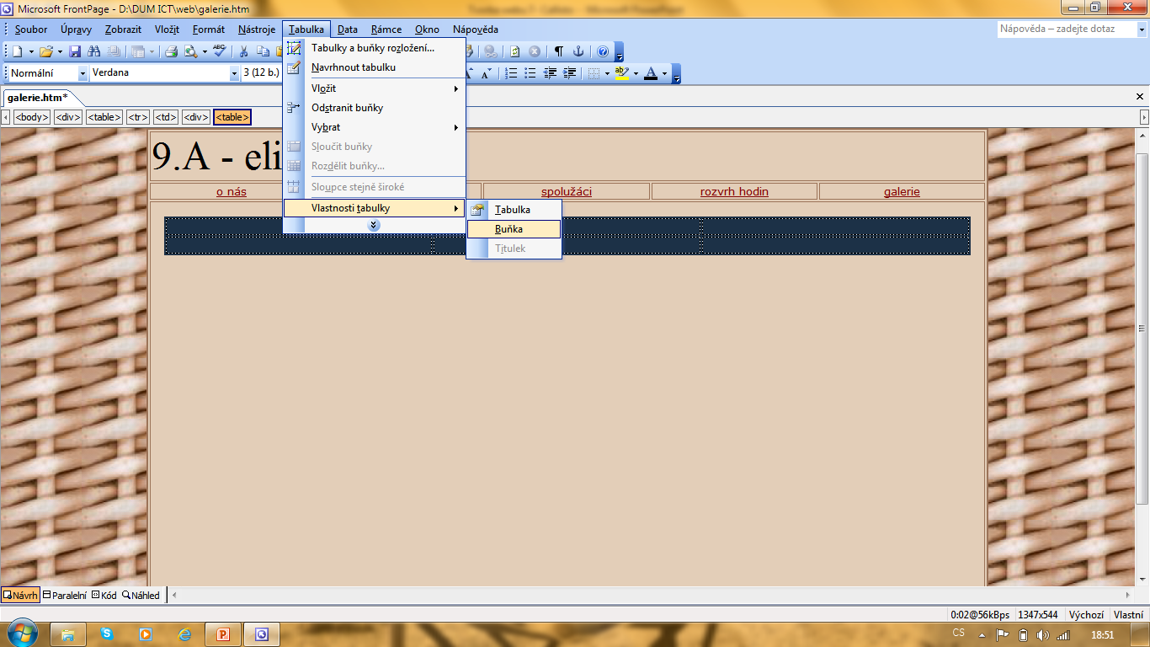
TABULKA – VLASTNOSTI TABULKY - BUŇKA

Slide 9
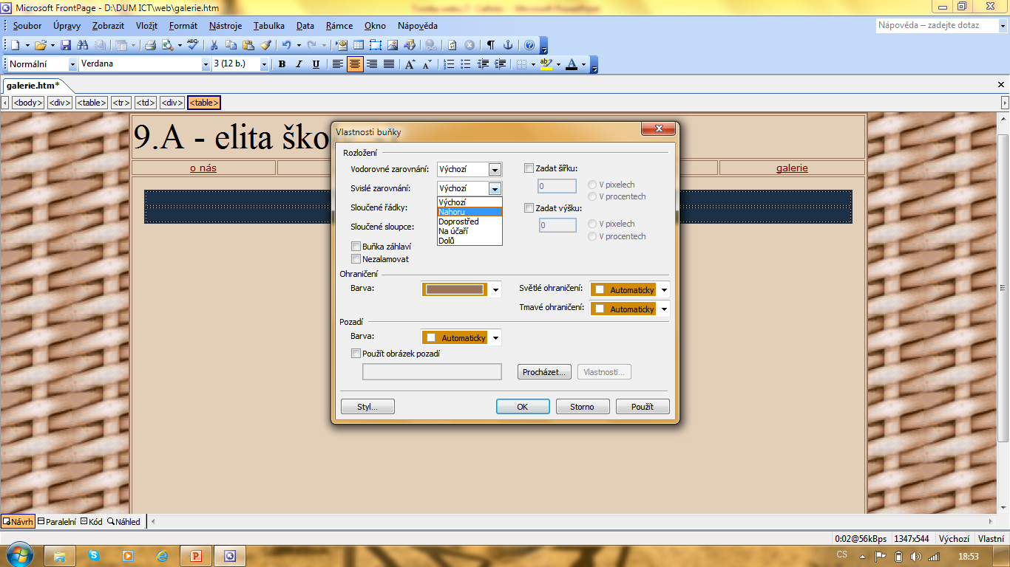
SVISLÉ ZAROVNÁNÍ - NAHORU

Slide 10
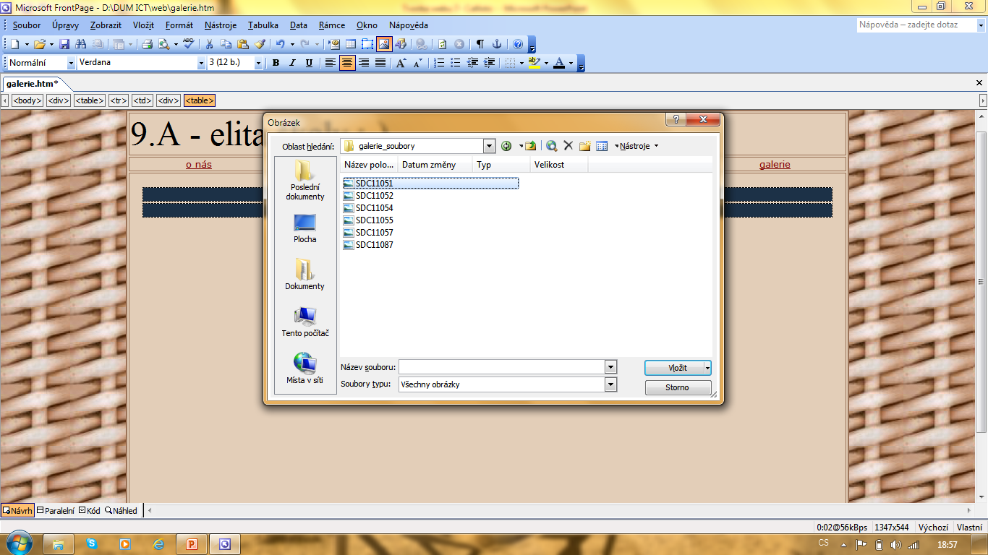
A můžeme vkládat fotografie (to už známe z vkládání titulního obrázku – TVORBA WEBU 8). 1. 2. 3.
Zarovnáme na střed buňky.

Slide 11
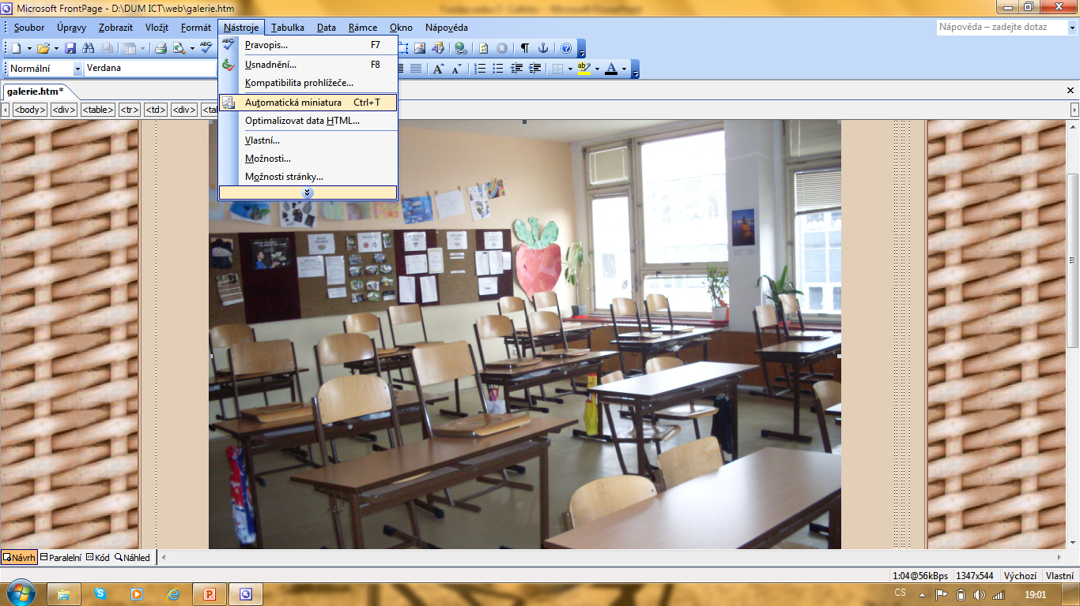
K obrázku v původní velikosti musíme vytvořit miniaturu:

Slide 12
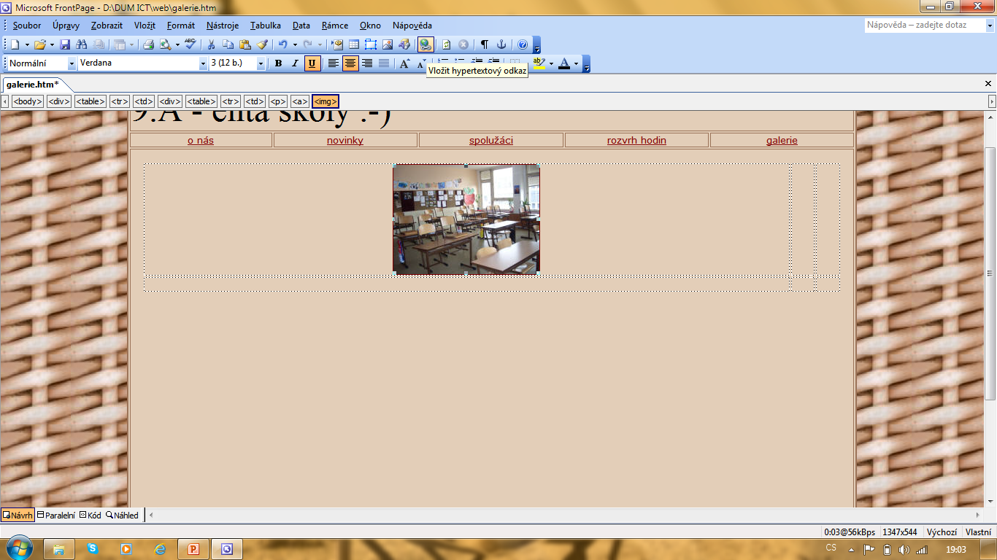
Upravíme vlastnosti jejího hypertextového odkazu

Slide 13
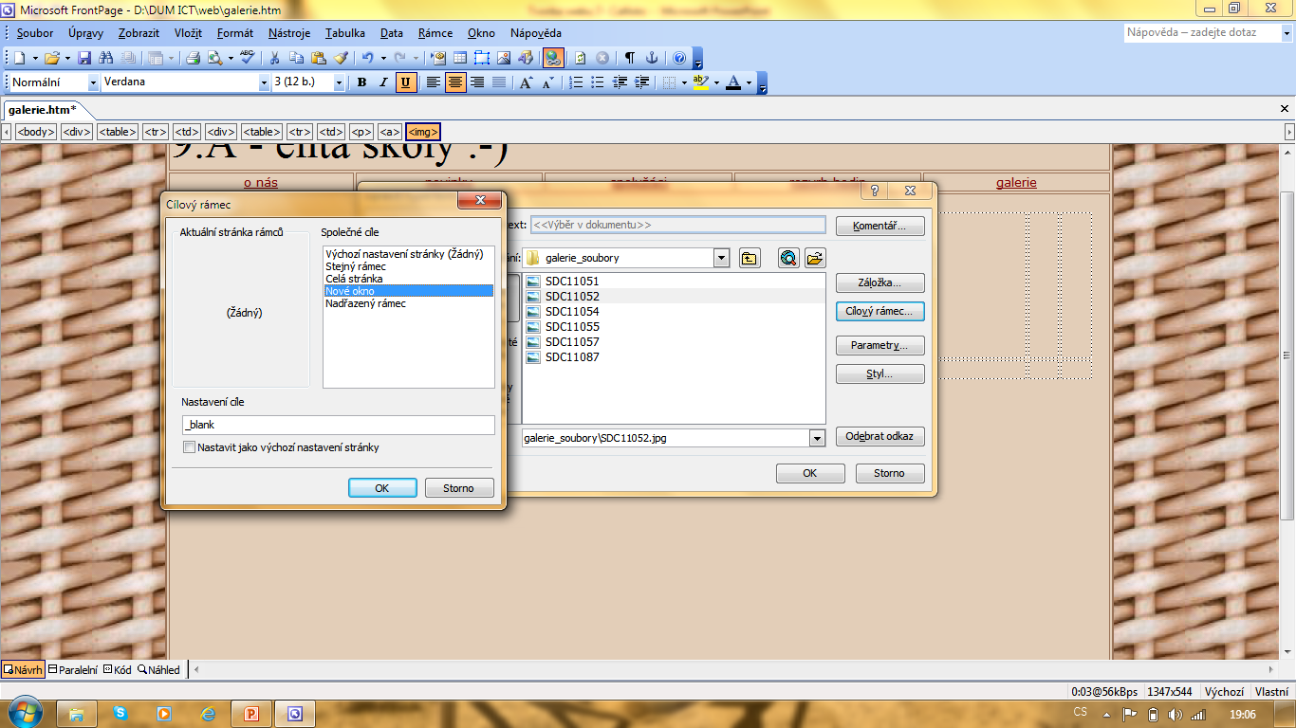
CÍLOVÝ RÁMEC - NOVÉ OKNO

Slide 14
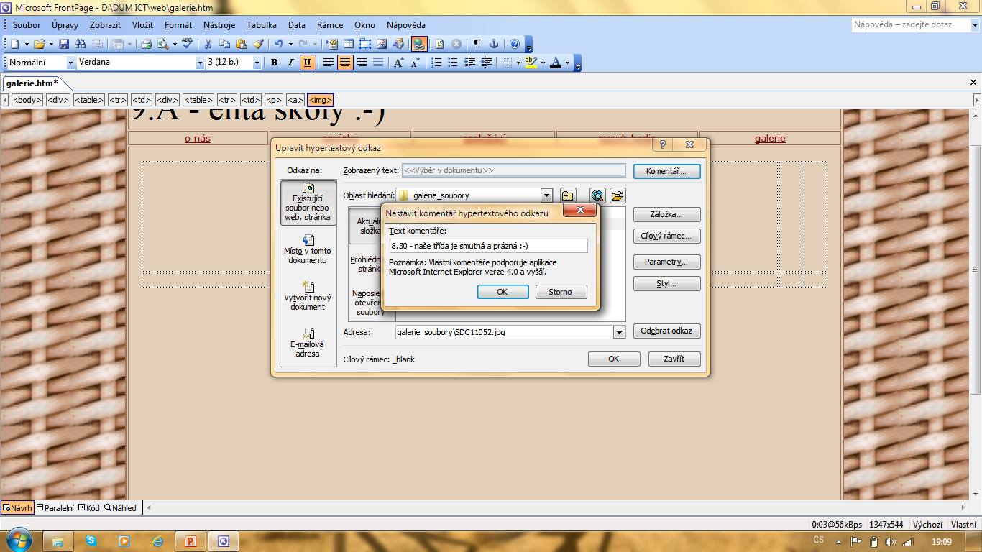
Komentář můžeme vložit dvojím způsobem. Buď přímo v hypertextovém odkazu – ten se zobrazí při najetí kurzoru na obrázek.

Slide 15
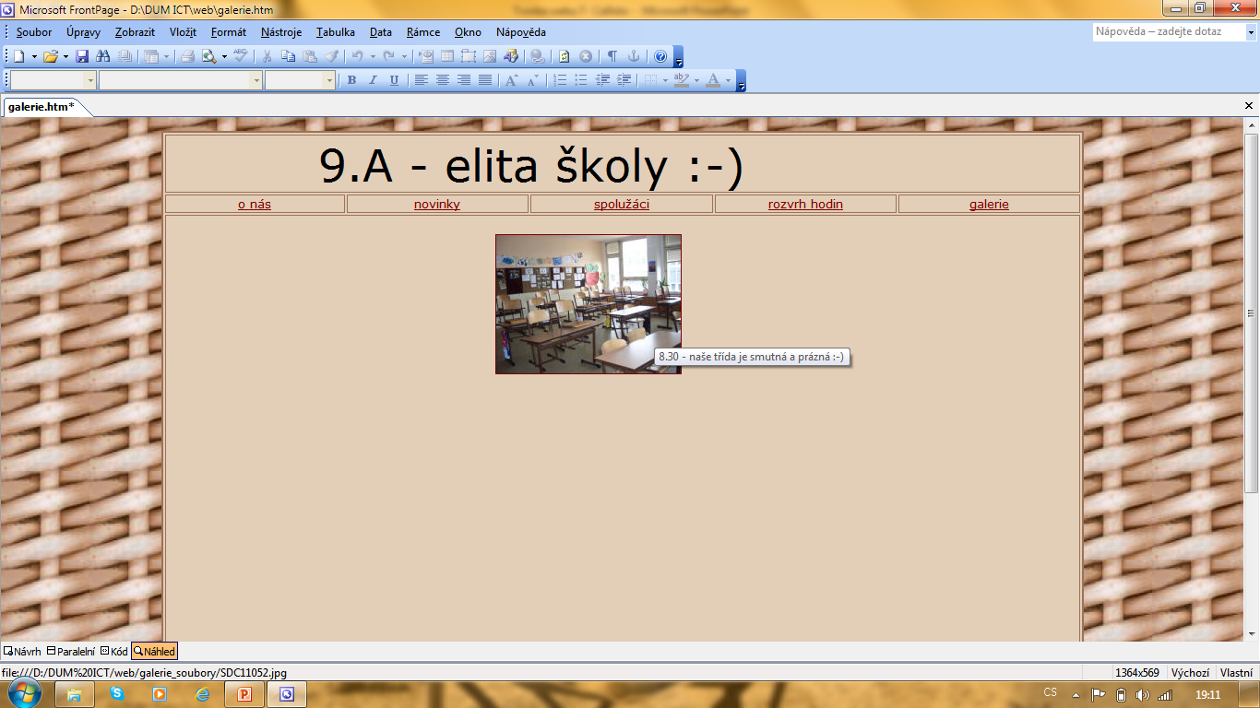
Výsledek si můžeme prohlídnout v náhledu stránky:

Slide 16
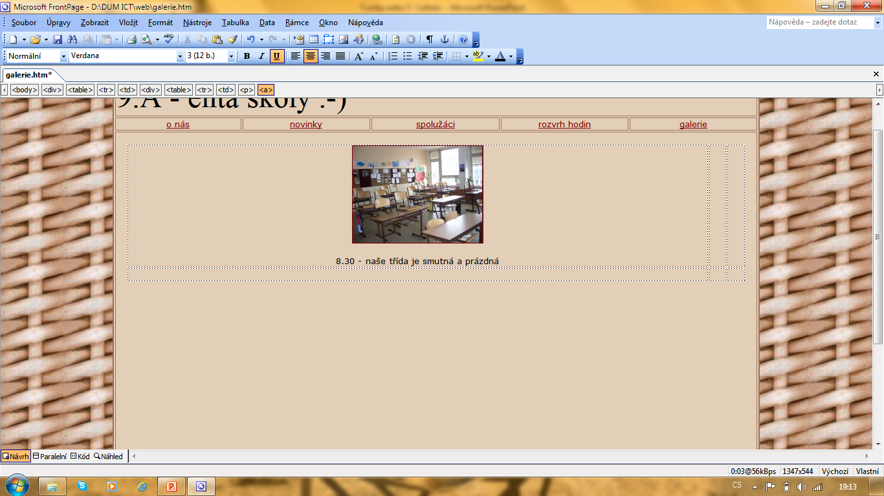
Pro návštěvníka stránky je ale asi jednodušší přečíst si text pod obrázkem:

Slide 17
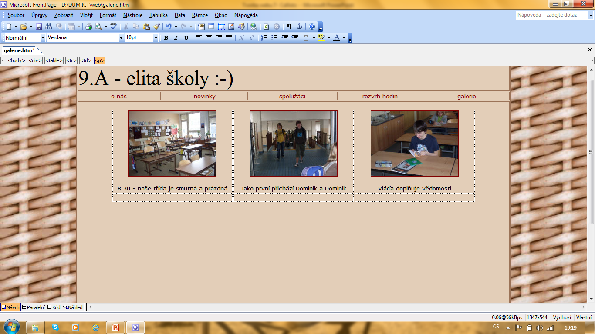
Stejně vložíme a otextujeme další fotografie. Dbáme na to, aby jejich počet byl dělitelný počtem sloupců (v tomto případě 6, 9, 12…) a tabulka byla pěkně zarovnaná.

Slide 18
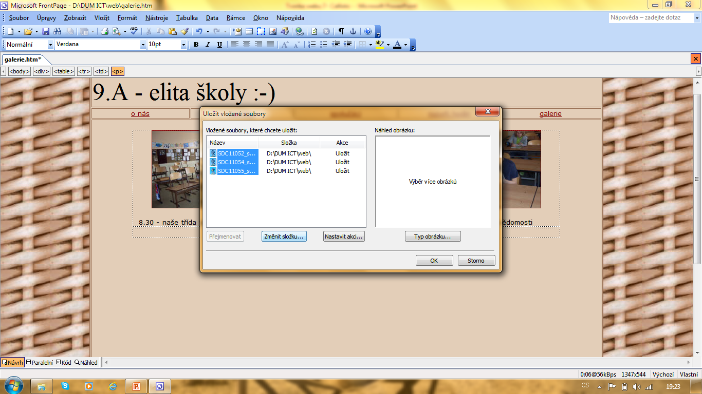
Máme-li vložené všechny fotografie, stránku zavřeme – potvrdíme požadavek na přepsání – a objeví se dotaz na uložení miniatur.

Slide 19
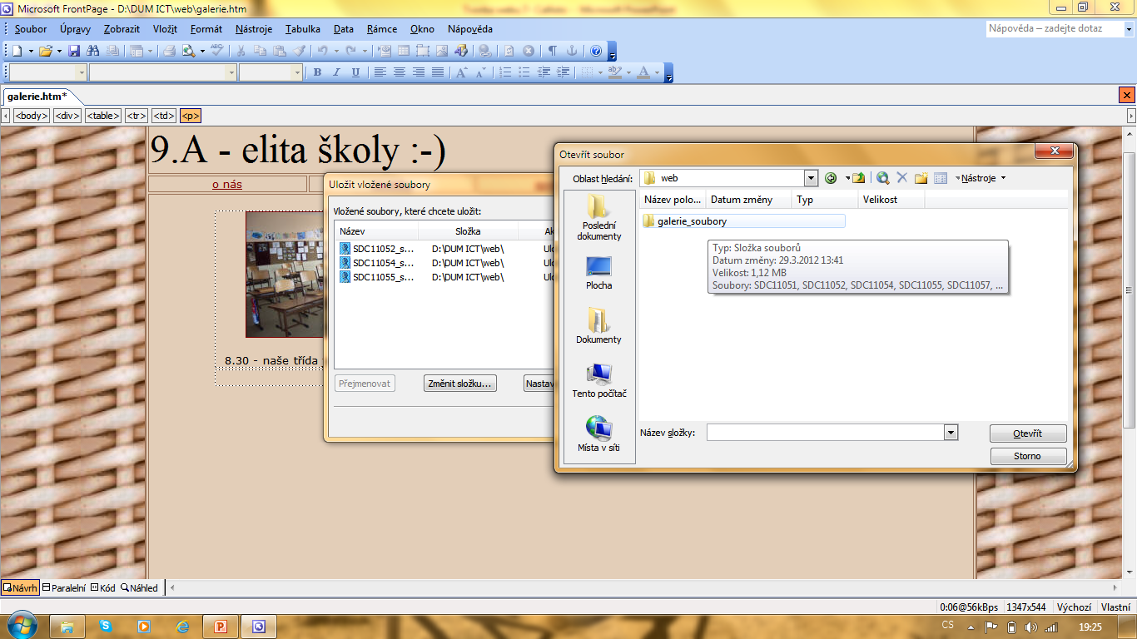
☺ - samozřejmě uložíme do stejné složky jako máme fotografie – tedy WEB – GALERIE_SOUBORY

Slide 20
Máme hotovo.
Teď už zbývá jen odeslat složku s fotografiemi a přepsanou stránku do webového prostoru.
A hosté se teď už mohou dozvědět, jak to v naší třídě chodí
☺

Slide 21
Název projektu : Objevujeme svět kolem nás
Reg. číslo projektu: CZ.1.07/1.4.00/21.2040
Autor : Renata Smyčková, ZŠ a MŠ Nová, Ústí n. L.
Období vytvoření výukového materiálu : březen 2012
Vzdělávací obor : Informatika - 9. ročník
Anotace: Prezentace pomáhá při tvorbě jednoduchého webu třídy, sportovního kroužku, Školního parlamentu a školního časopisu
Očekávaný výstup: žák projeví svojí kreativitu, navrhne obsah galerie, otextuje obrázky, dbá i na estetickou stránku.
Jazyk: Čeština

